Slide 1

2026 视觉培训
——十等星

Slide 2
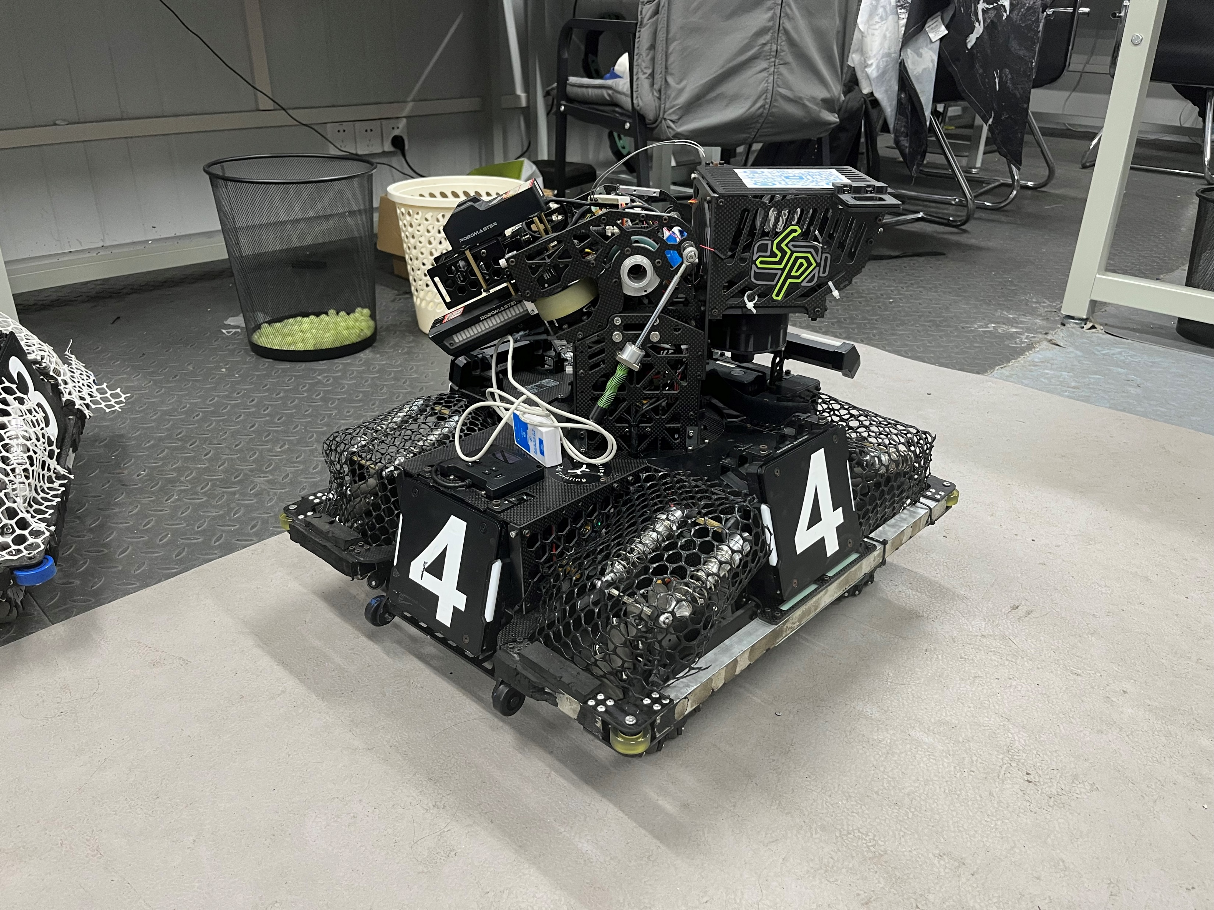
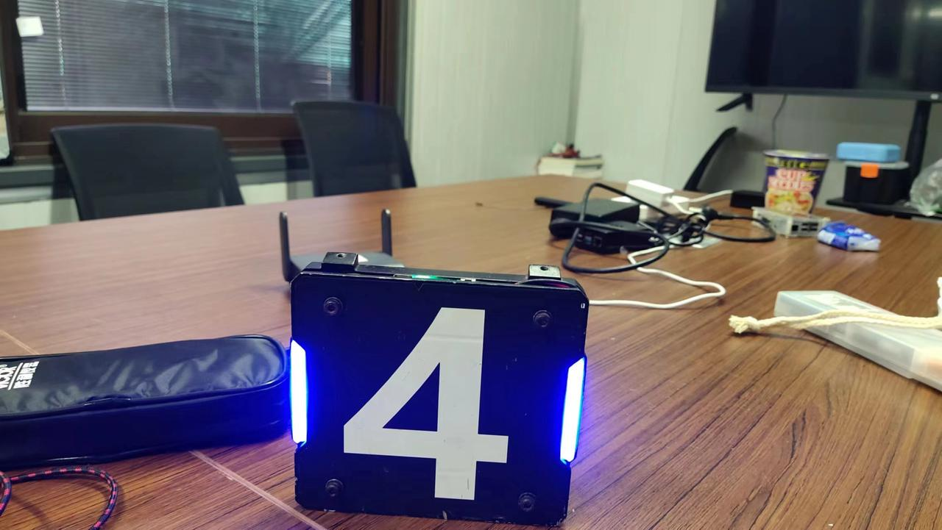
场景设置

Slide 3
概览
sensor相机得到装甲板图像
detector神经网络预测装甲板角点
predictor筛选可瞄准的装甲板以及锁定跟踪车辆目标
corner refine传统视觉算法按照网络预测的roi计算精确角点
solvepnp根据角点，装甲板物理模型和相机内外参得到装甲板位置和yaw角（相机系）
transformer相机系位姿转换到世界系
planner多种策略解算到云台的目标状态并优化云台跟踪轨迹（MPC），控制开火时机
tracker用kf估计装甲板运动状态，用iesekf估计整车运动状态
timeserial不断获取云台姿态角和robostatus并发送云台目标状态和开火信息
Notes:
sensor相机得到装甲板图像
detector神经网络预测装甲板角点
corner refine传统视觉算法按照网络预测的roi计算精确角点
predictor筛选可瞄准的装甲板以及锁定跟踪车辆目标
solvepnp根据角点，装甲板物理模型和相机内外参得到装甲板位置和yaw角（相机系）
transformer相机系位姿转换到世界系
tracker用kf估计装甲板运动状态，用iesekf估计整车运动状态
planner多种策略解算到云台的目标状态并优化云台跟踪轨迹，控制开火时机
timeserial不断获取云台姿态角和robostatus

Slide 4
sensor相机得到装甲板图像
相机与镜头

Slide 5
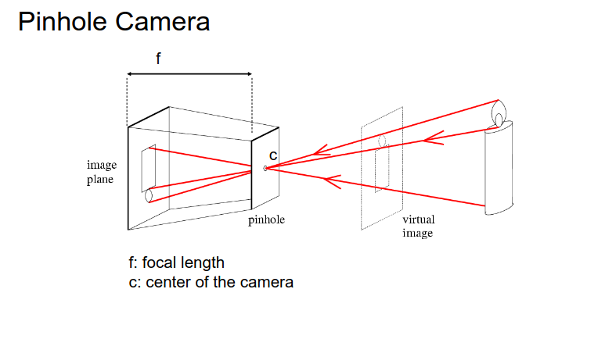



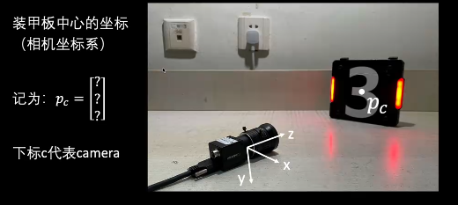
海康
帧率：90～220fps
焦距：8mm
可调参数：
光圈，对焦，曝光时间

Slide 6
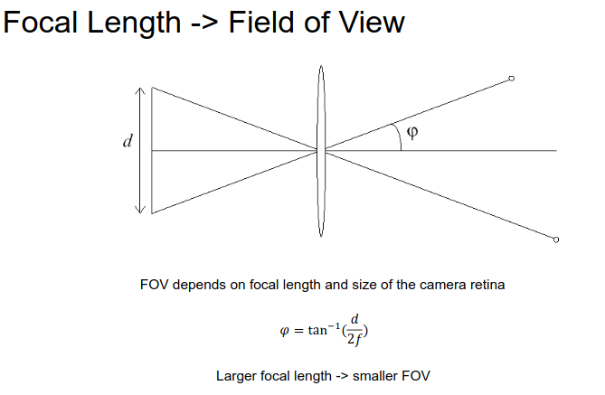



Slide 7
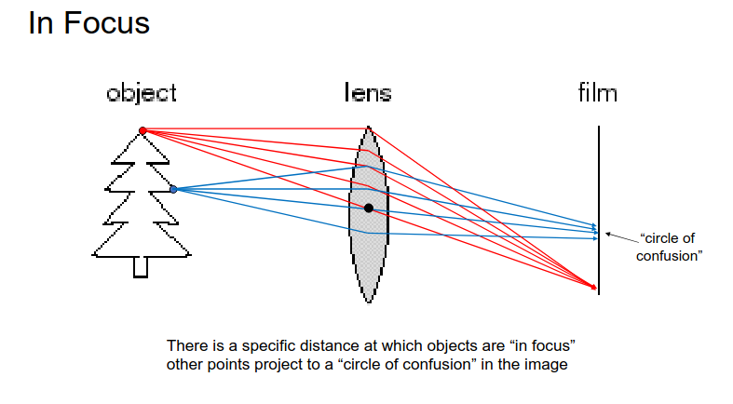


Slide 8
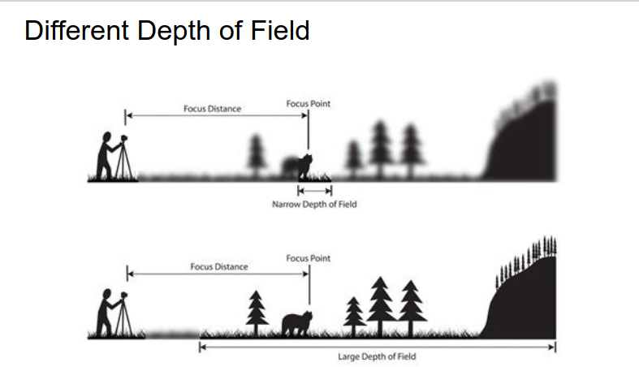

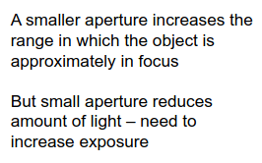

Slide 9

识别思路

Slide 10
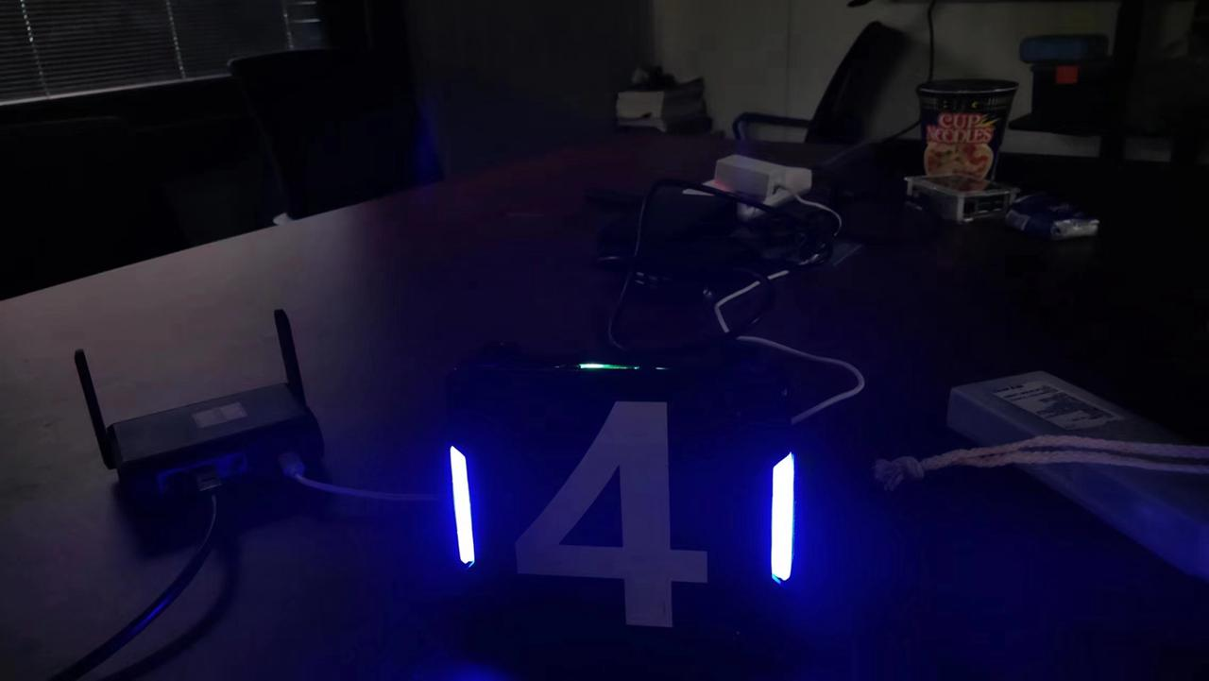
识别思路
调低相机曝光将有利于灯条识别

Slide 11
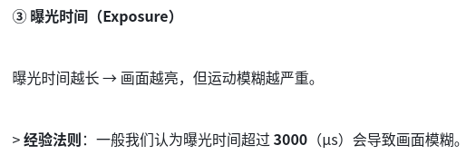

Slide 12
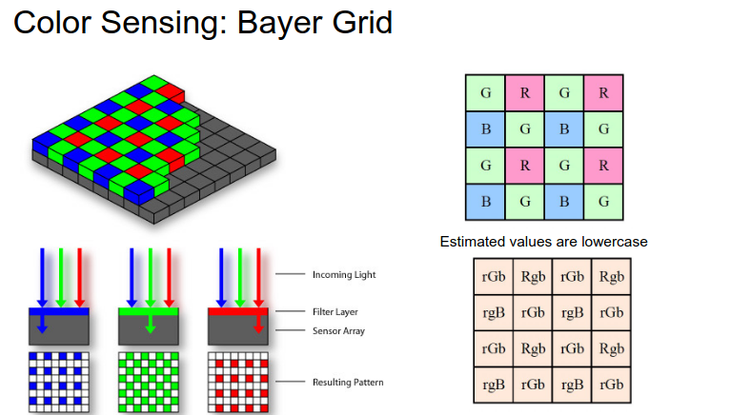

Slide 13
实战：修改相机/镜头参数
海康MVS
https://www.hikrobotics.com/cn/machinevision/service/download/?module=0

Slide 14
detector神经网络预测装甲板角点
装甲板检测

Slide 15
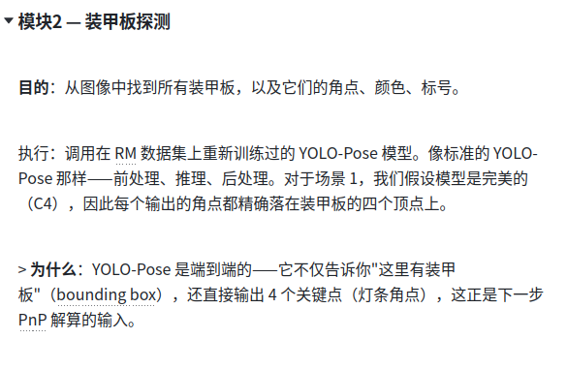
模型格式与平台：
1. ONNX 通用
2. TensorRT nvidian nano
3. axmodel ax650n （量化）

Slide 16
corner refine传统视觉算法按照网络预测的roi计算精确角点
Opencv
https://docs.opencv.ac.cn/4.13.0/

Slide 17
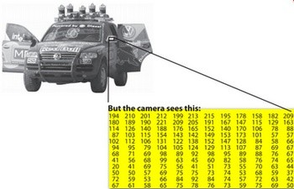
理解图像
计算机世界内的所有图像都可以简化为数值矩阵和描述矩阵本身的其他信息——OpenCV

Slide 18
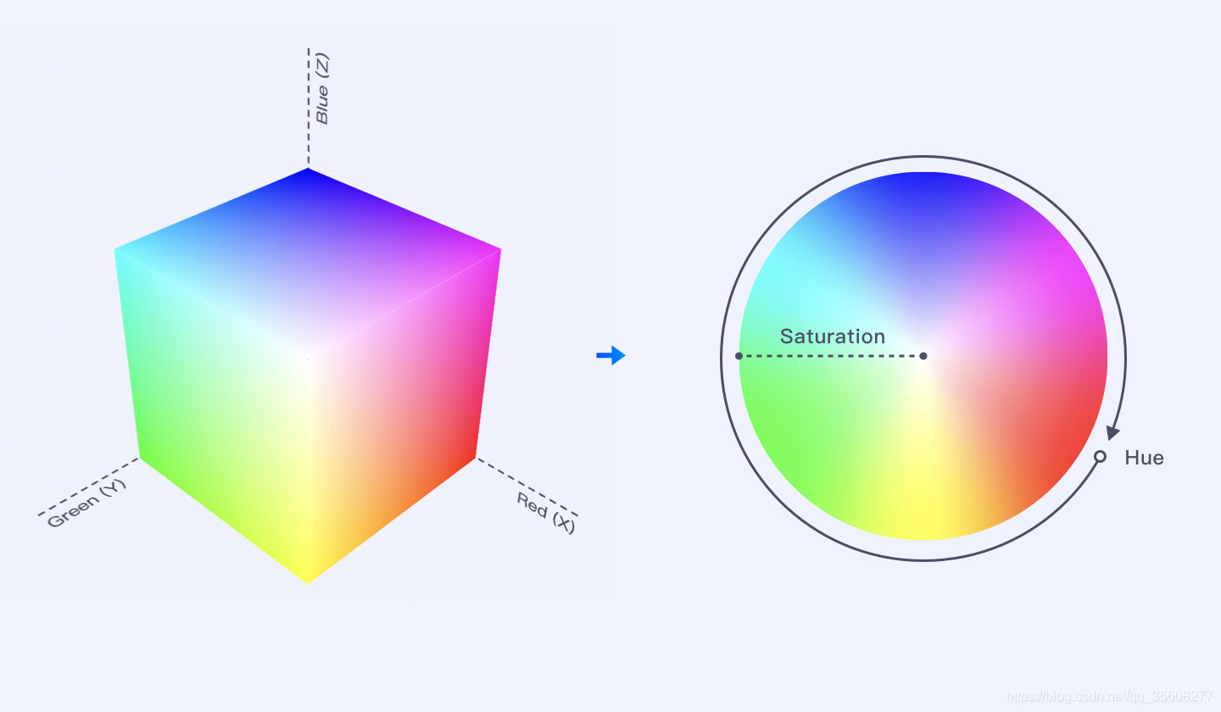
色彩空间（Color Space）
RGB（Red, Green, Blue）
灰度空间（Gray-scale）
二值空间（黑白）

Slide 19
色彩空间（Color Space）
8 unsigned int(八位无符号整型)
255=2^8-1

Slide 20
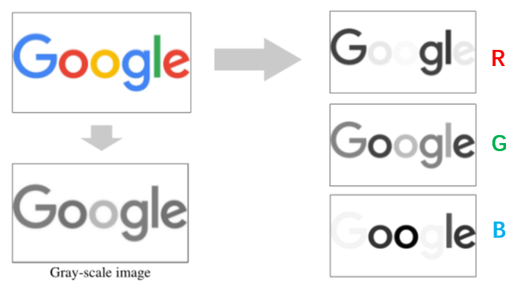
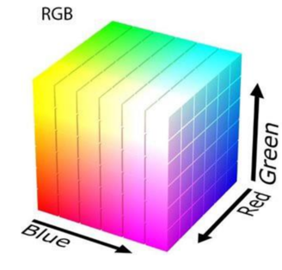
理解RGB
色彩空间可以理解为使用不同的方式对颜色进行编码和表示

Slide 21
OpenCV默认图像格式
RGB❎ BGR
Funny story : Why does OpenCV use BGR color format ? | LearnOpenCV #

Slide 22
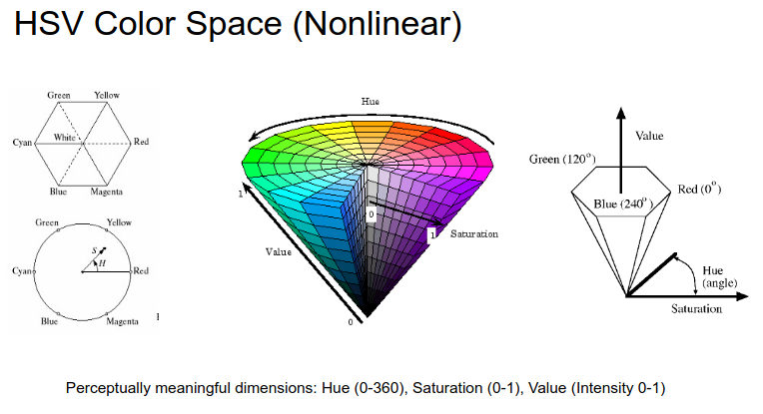

Slide 23
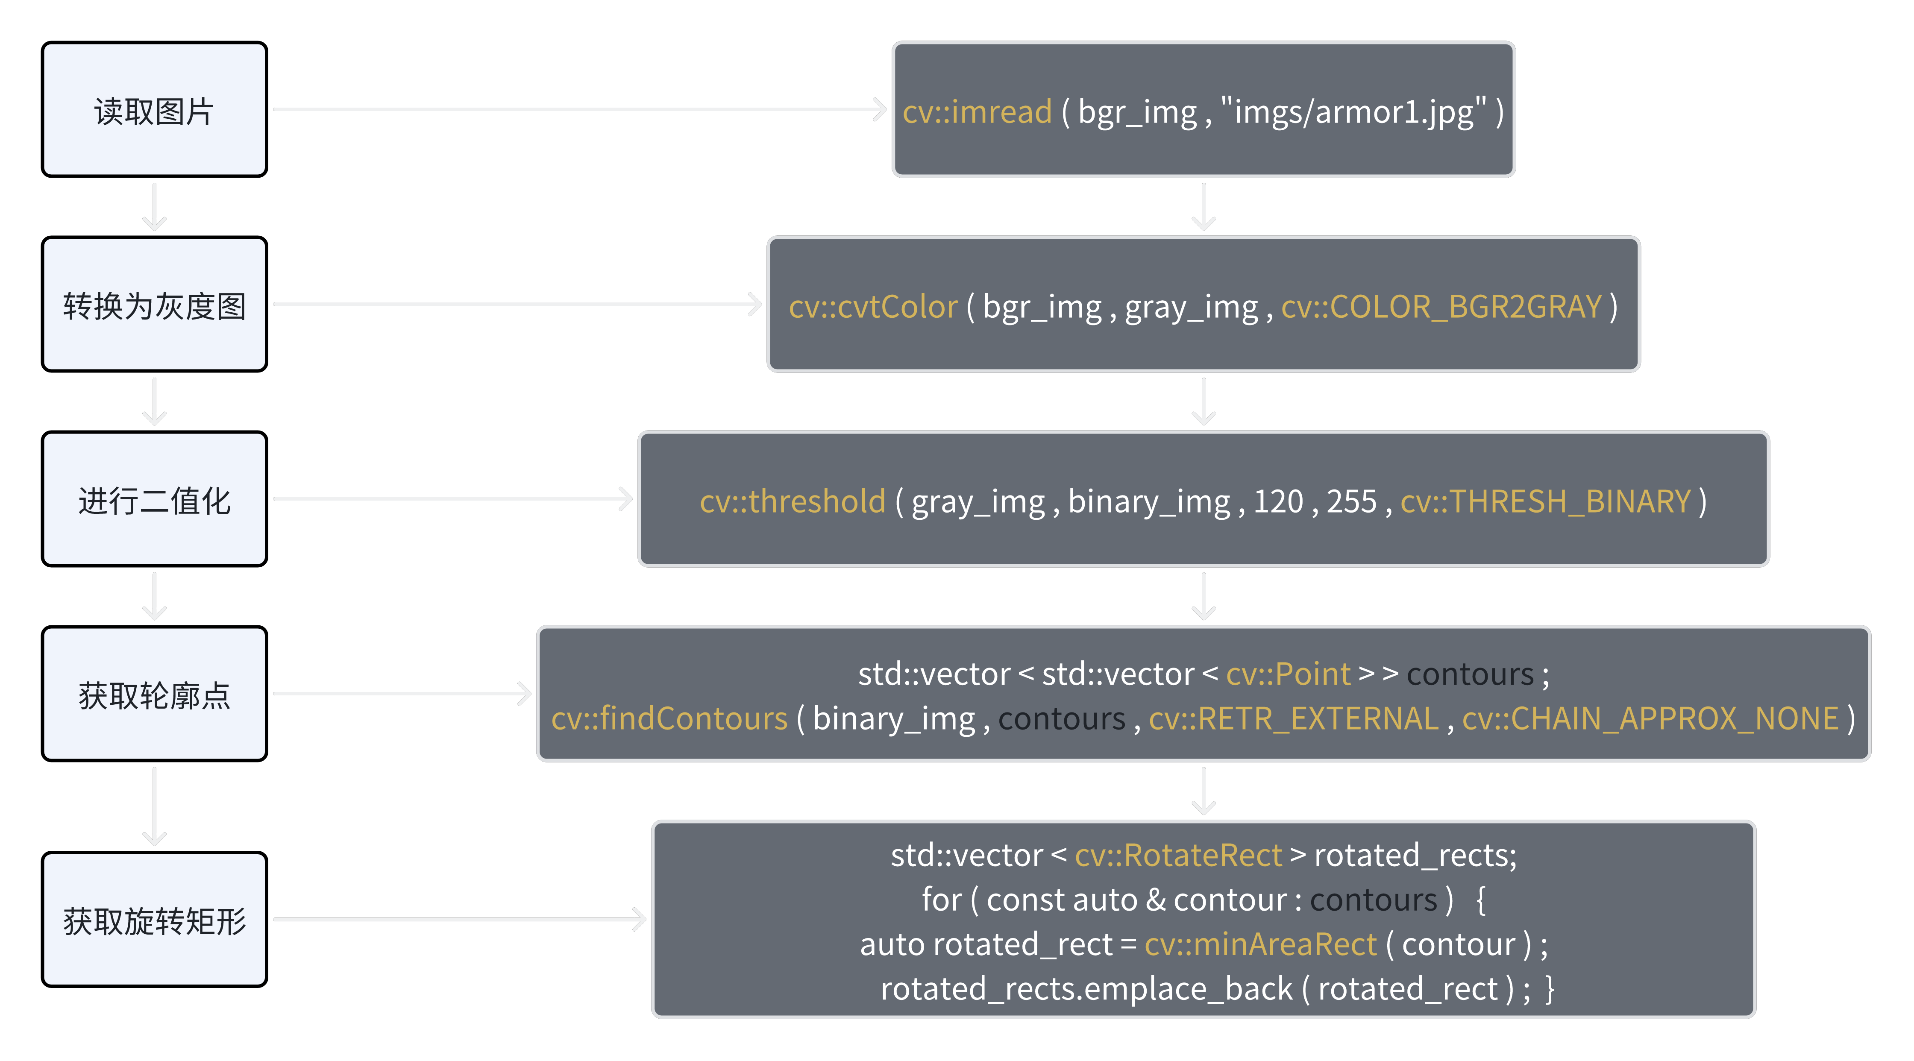
实践时间

Slide 24
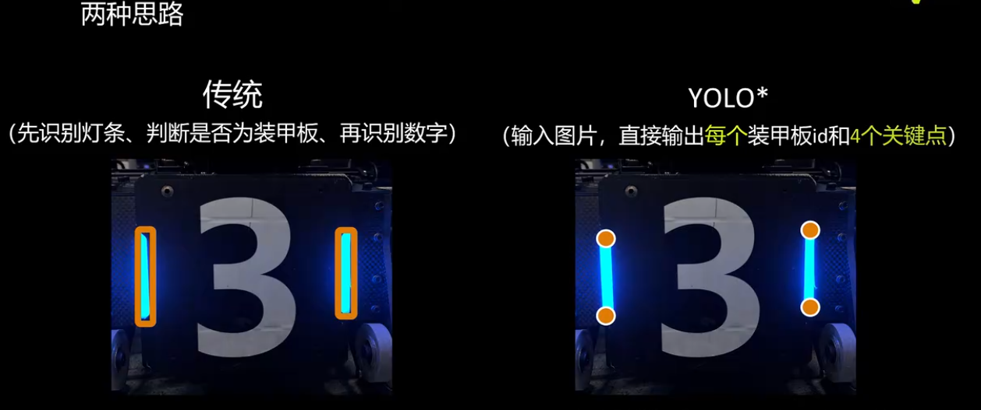
精确
鲁棒

Slide 25
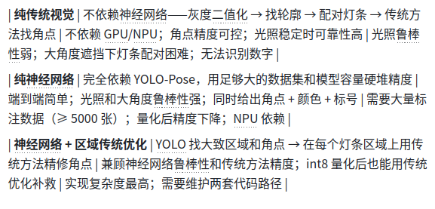

Slide 26
实战：使用opencv找到装甲板角点并分类

Slide 27
hw1
1. 修改相机/镜头的3个可调参数，在MVS里截取调节参数前后的图像变化。
2. 使用opencv找到装甲板角点并分类，完成detector.cpp和hpp的代码填充，提交可视化结果和源码。
3. 阅读上海科技大学2026视觉技术方案开源前置知识，场景1-2。https://fcn47qghdcqf.feishu.cn/wiki/Hcw1wxTMZicx0xkinuQcKHetn5d

Slide 28
部署

Slide 29
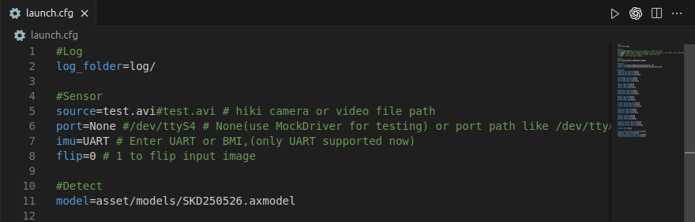
实战：在ax650上跑通自瞄程序
ax使用方式：
1. 显示屏+键鼠
2. ssh远程
3. 调试串口

Slide 30
transformer相机系位姿转换到世界系
刚体变换

Slide 31
当你有一个点在坐标系 A 中的位置 `P_A`，想知道它在坐标系 B 中的位置 `P_B` 时，需要做一次 刚体变换（rigid transform）。

Slide 32
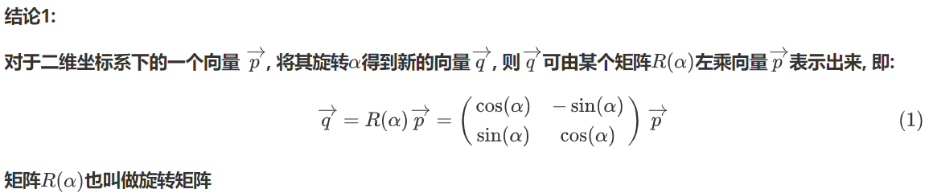
二维坐标系——向量的旋转
先考虑我们三维生物在二维电脑屏幕上比较容易脑补的东西，那就是二维坐标系
意义：
建立了旋转操作与旋转矩阵之间的对应关系

Slide 33
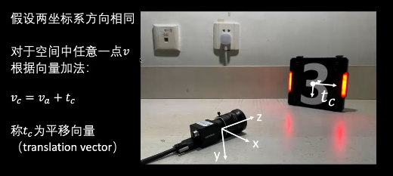

Slide 34
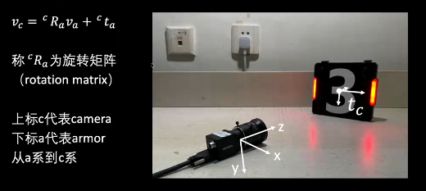

Slide 35
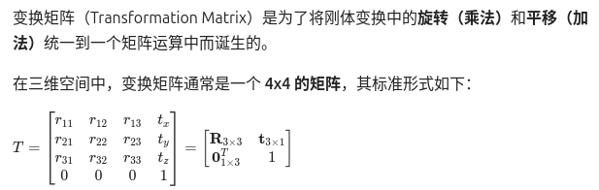
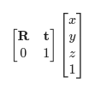
齐次变换矩阵

Slide 36
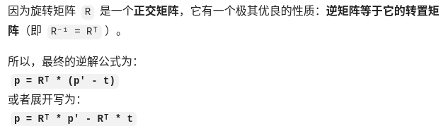

Slide 37

欧拉角
欧拉角
由欧拉提出，用于描述三维世界物体的姿态
欧拉角采用的转轴为当前物体坐标系的轴进行旋转，而非世界坐标系的旋转
偏航角，Yaw，左右摇头，绕物体坐标系z转动
俯仰角，Pitch，低头抬头，绕物体坐标系y转动
横滚角，Roll，逆时针顺时针晃头，绕物体坐标系x转动

Slide 38
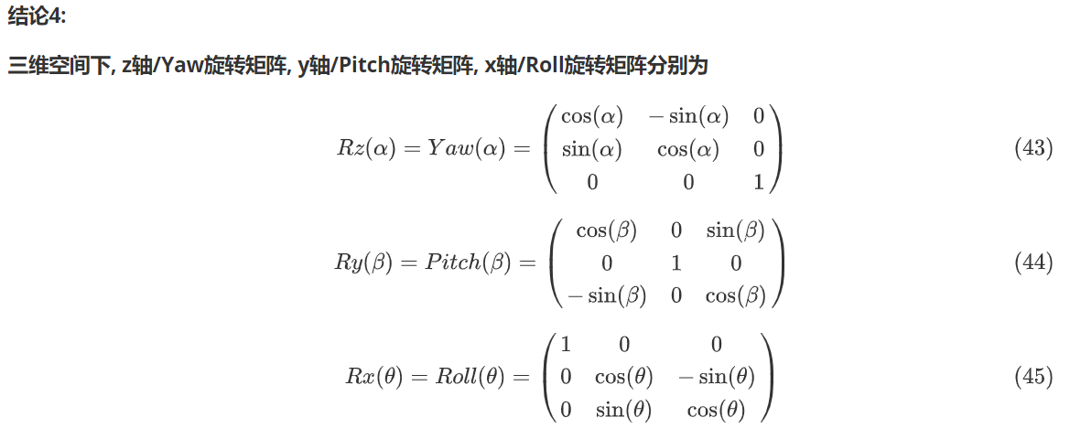
三维坐标系——绕坐标轴旋转
意义
初始状态（物体坐标系和世界坐标系重合）的单次旋转，内旋和外旋可以等价
这是外旋和内旋的基础

Slide 39
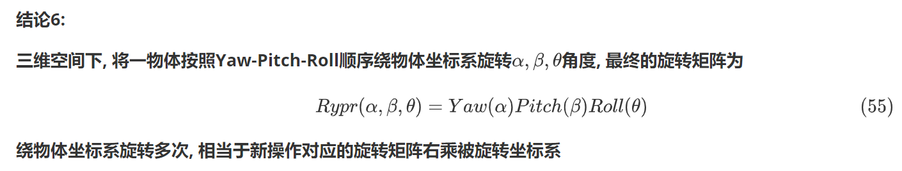
三维坐标系——内旋

Slide 40
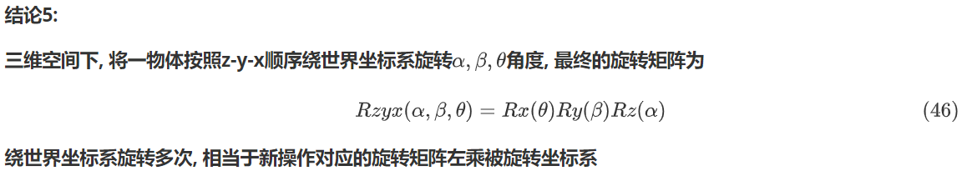
三维坐标系——外旋

Slide 41
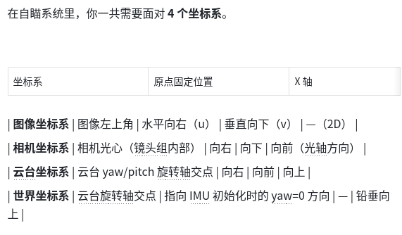
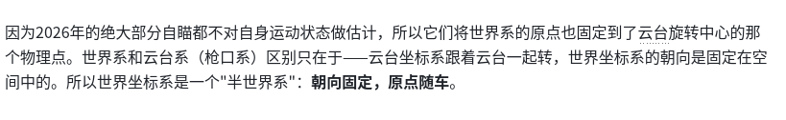
imu坐标系
向左

Slide 42
solvepnp根据角点，装甲板物理模型和相机内外参得到装甲板位置和yaw角（相机系）
相机模型

Slide 44
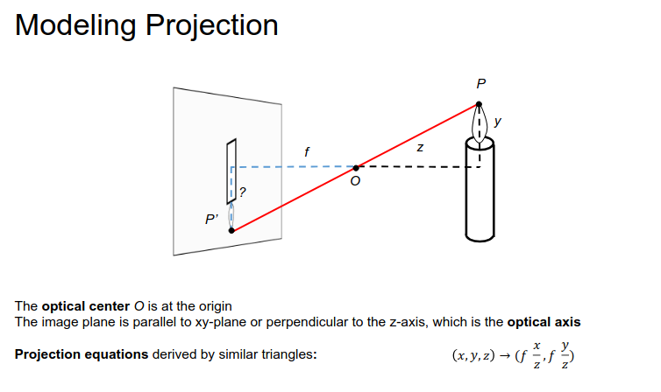

Slide 45
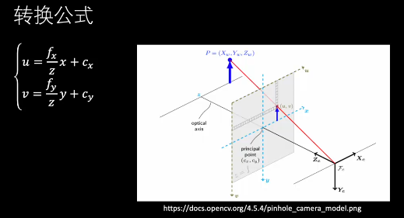

Slide 46
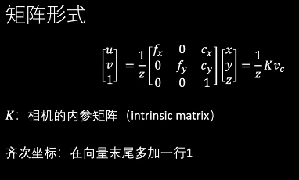

Slide 47
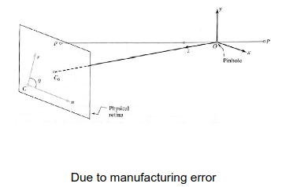
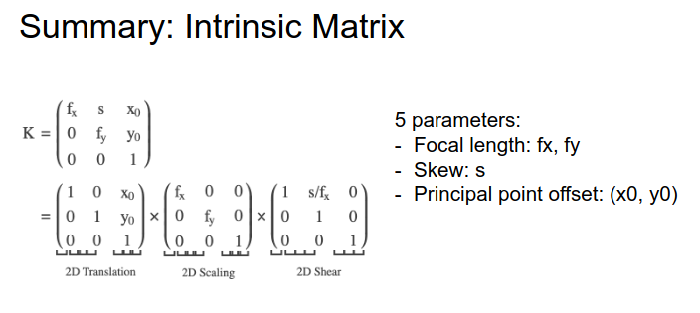
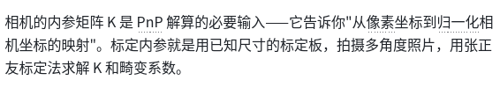
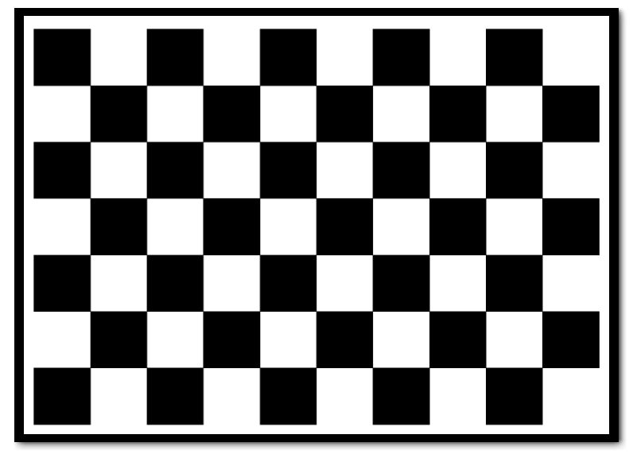
内参矩阵

Slide 48
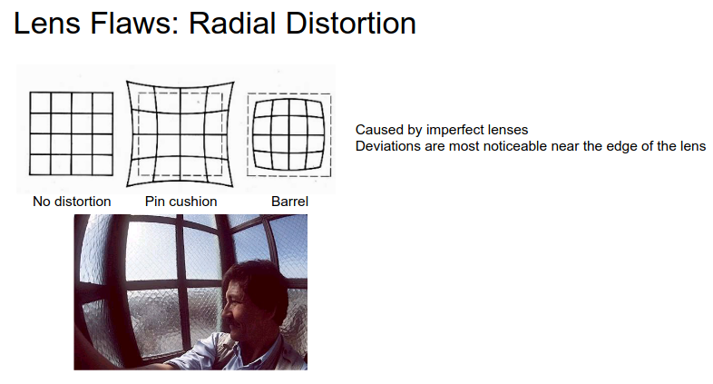
畸变系数

Slide 49
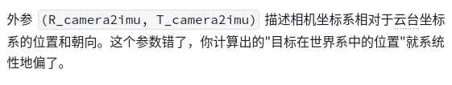
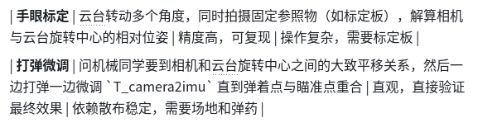
外参矩阵（非广义）

Slide 50
solvepnp根据角点，装甲板物理模型和相机内外参得到装甲板位置和yaw角（相机系）
solvepnp

Slide 51
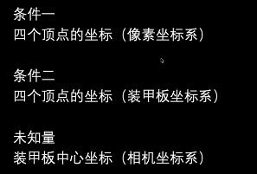
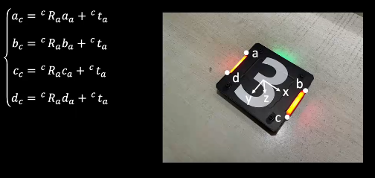

Slide 52
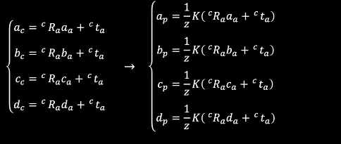
结合相机模型->像素坐标系

Slide 53
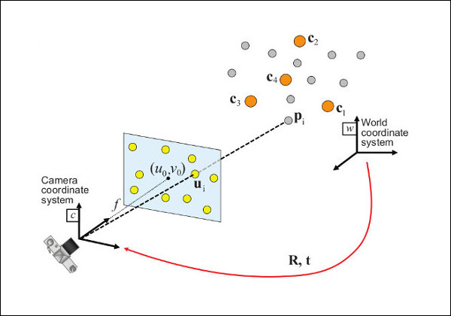
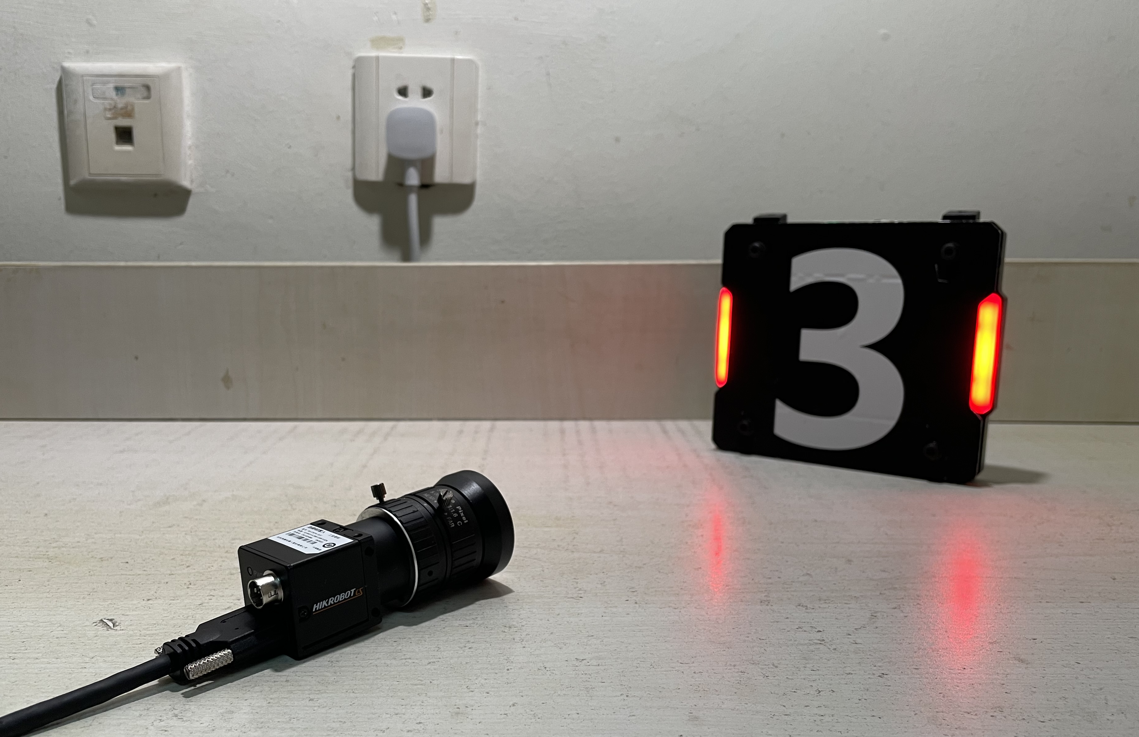
Perspective n Points
相对应的 n 个 点
已知相对位置的三维点（世界系）
以及 对应的 图像上二维点
求世界坐标系到相机坐标系的变换矩阵
1
z
2
x
4
y
3
z
x
y

Slide 54
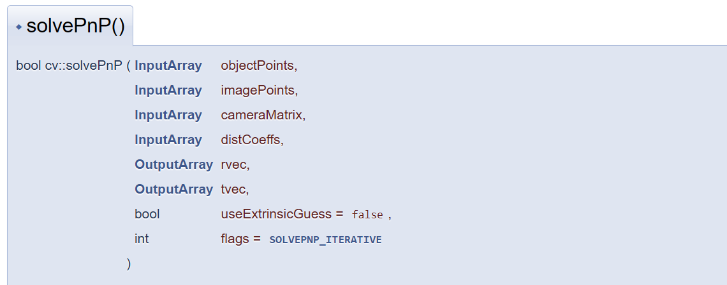
cv::solvePnP
物体局部坐标系的n个点
图像上的n个点
与相机有关的参数。我们会提供给你。
输入
输出

Slide 55
solvePnP 解出了什么
tvec 是一个3*1的向量
装甲板坐标系的原点在相机坐标系下的位置
平移向量
rvec 也是一个3*1的向量
rvec是什么？
z
x
y
z
x
y

Slide 56
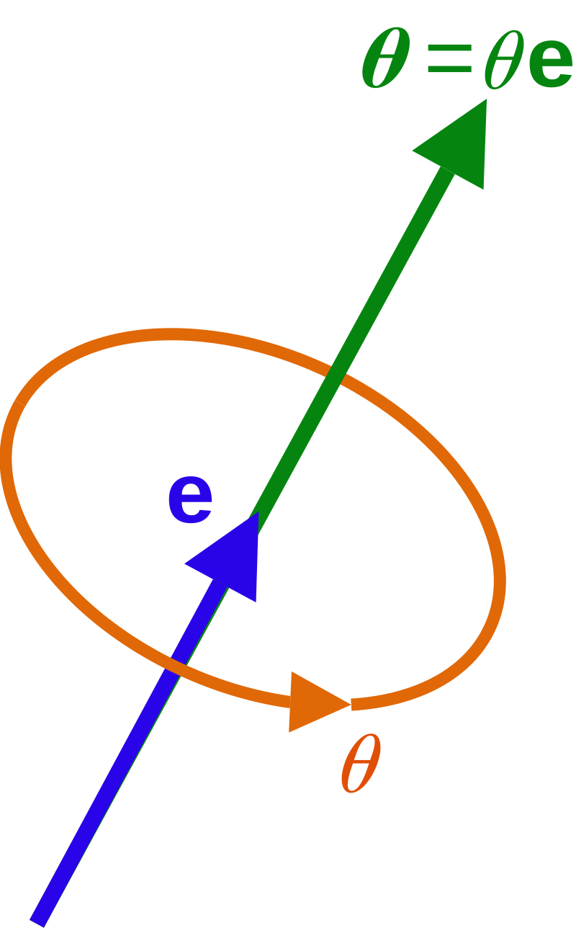
rvec 旋转向量
旋转向量 也是一种旋转表示方法
欧拉角：依次绕三根坐标轴，进行三次旋转
旋转向量：
绕一个空间中的向量，进行一次性的旋转
该向量的方向 使用右手定则决定旋转的方向
该向量的长度 旋转的弧度

Slide 57
旋转 还有什么别的表示方法？
旋转向量
旋转矩阵
欧拉角
四元数
罗德里格斯公式
反三角函数
rvec
cv::Rodrigues
rmat
1
z
2
x
4
y
3
z
x
y
Notes:
https://docs.opencv.org/4.x/da/d4a/classcv_1_1Quat.html#a5fa902f27a084399249384db77e03d9b

Slide 58
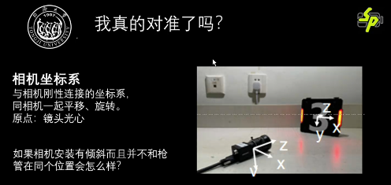

Slide 59

imu坐标系->世界坐标系

Slide 60
实战：使用solvepnp求装甲板位姿

Slide 61
hw2
1. 在ax650上跑通自瞄程序，记录一段运行可视化画面或终端输出。
2. 使用opencv的solvepnp求装甲板位姿，在hw1代码的基础上完成main.cpp的代码填充，提交可视化结果和源码。
3. 阅读上海科技大学2026视觉技术方案开源场景3-5.4.1。

Slide 62
tracker用kf估计装甲板运动状态，用iesekf估计整车运动状态
卡尔曼滤波

Slide 63


Slide 64


Slide 65

理解卡尔曼滤波做了什么

Slide 66



Slide 67

卡尔曼滤波

Slide 68


Slide 69


Slide 70


Slide 71


Slide 72


Slide 73


Slide 74


Slide 75


Slide 76
实战：调节卡尔曼滤波噪声矩阵

Slide 77


Slide 78


Slide 79
hw3
1. 调节卡尔曼滤波的两个噪声矩阵，完成hw3 main.py中3种目标运动场景的状态估计，截取估计的状态曲线，并总结调节两个噪声矩阵的效果。
2. 阅读上海科技大学2026视觉技术方案开源场景5.4.2-7。

Slide 80
杂谈

Slide 81
callback
sensor相机得到装甲板图像
detector神经网络预测装甲板角点
predictor筛选可瞄准的装甲板以及锁定跟踪车辆目标
corner refine传统视觉算法按照网络预测的roi计算精确角点
solvepnp根据角点，装甲板物理模型和相机内外参得到装甲板位置和yaw角（相机系）
transformer相机系位姿转换到世界系
planner多种策略解算到云台的目标状态并优化云台跟踪轨迹（MPC），控制开火时机
tracker用kf估计装甲板运动状态，用iesekf估计整车运动状态
timeserial不断获取云台姿态角和robostatus并发送云台目标状态和开火信息
Notes:
sensor相机得到装甲板图像
detector神经网络预测装甲板角点
corner refine传统视觉算法按照网络预测的roi计算精确角点
predictor筛选可瞄准的装甲板以及锁定跟踪车辆目标
solvepnp根据角点，装甲板物理模型和相机内外参得到装甲板位置和yaw角（相机系）
transformer相机系位姿转换到世界系
tracker用kf估计装甲板运动状态，用iesekf估计整车运动状态
planner多种策略解算到云台的目标状态并优化云台跟踪轨迹，控制开火时机
timeserial不断获取云台姿态角和robostatus

Slide 82

输入

Slide 83


输出1-云台目标

Slide 84



Slide 85

输出2-火控

Slide 86



+弹丸控制精度

Slide 87
延迟
process_latency : 从图像采集瞬间到"此刻"的耗时
= now() - 图像采集时刻的时间戳
send_latency : 指令从上位机发出 → 串口传输 → 下位机接收 的耗时
comm_latency : 超参，概括各种杂项延迟，比如电控从解包完成到电机运动（或者云台对位置指令跟随的滞后）
→ 实际场景里你要手调这个参
shoot_latency:超参，电控从解包完成到弹丸从枪口发射出
→ 实际场景里你要手调这个参（单/连发延迟均可由电控测得）
fly_time : 弹丸从枪口飞到目标位置的耗时
= distance / bullet_speed

Slide 88

系统优化

Slide 89




Slide 90


Slide 91


装甲板筛选、车辆筛选

Slide 92


跟踪器状态机
双模型自适应跟踪

Slide 93

实战：自瞄上车

Slide 94



Slide 95
hw4
1. 自瞄上车。
2. 阅读上海科技大学2026视觉技术方案开源场景8-9。

Slide 96
参考
1. 上科大2026视觉技术方案开源
2. 同济25、26视觉培训
3. 上科大cs172
4. 中科大电控教程
5. b站DR_CAN卡尔曼滤波器

Slide 97

End

